Slide 1
Dessin Industriel 4 Intersections de volumes cylindriques fréquemment observées
SMT 1 Etude de mécanismes
Kostas Politis

Slide 2
Dessin Industriel : Introduction
Présentation 1
Les vues et les trois lignes
Présentation 2
Créer une vue : Les trois tâches
Présentation 3
Intersection de volumes cylindriques
Présentation 4
Coupes
Filetage / Taraudage
Présentation 5
Ensemble de pièces
Présentation 6
Bases du Dessin Industriel
Contenu

Slide 3
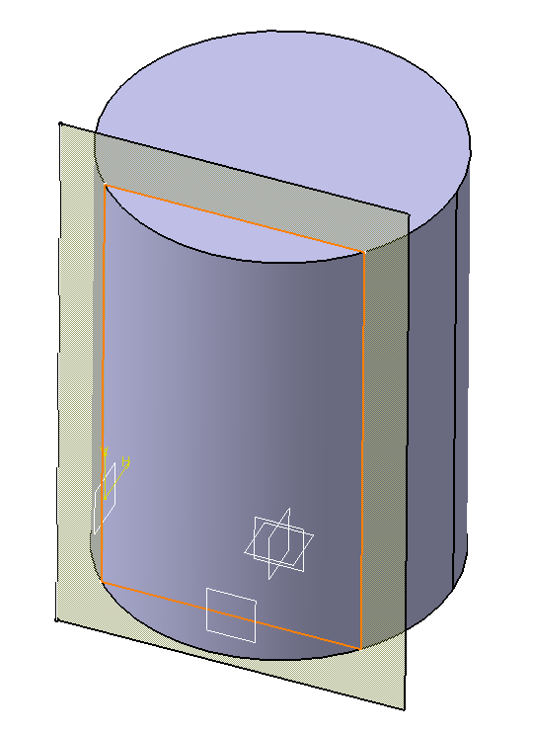
Intersection Cylindre / Plan parallèle à son axe
Dans cette figure nous visualisons :
Un cylindre (gris)
Un plan (jaune)
La ligne d’intersection de deux surfaces (ligne orange)
Aides visuelles (carreaux blancs) utilisées comme repères dans l’espace

Slide 4
Intersection Cylindre / Plan parallèle à son axe
Dans cette figure nous visualisons :
Un cylindre (gris)
Un plan (jaune)
La ligne d’intersection de deux surfaces (ligne orange)
Aides visuelles (carreaux blancs) utilisées comme repères dans l’espace
Repère d’un plan normal au plan d’intersection
Repère fixé à la base du cylindre
Repère du plan d’intersection

Slide 5
Intersection Cylindre / Plan parallèle à son axe
Nous allons supprimer la partie du cylindre de notre côté

Slide 6
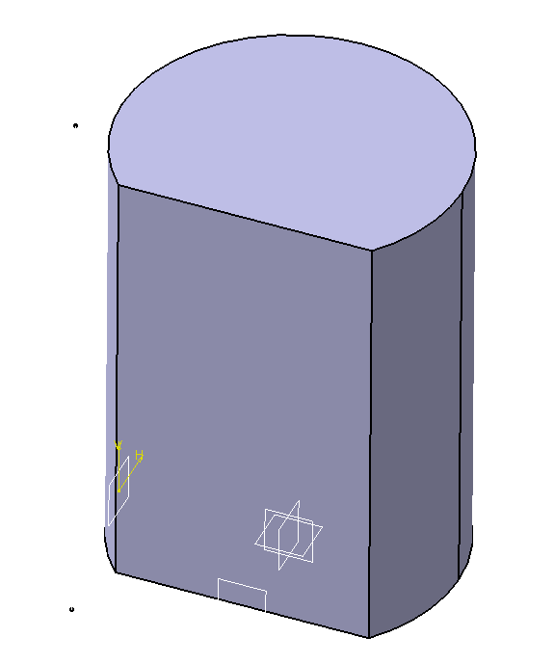
Intersection Cylindre / Plan parallèle à son axe
Le résultat final est le cylindre coupé

Slide 7
Intersection Cylindre / Plan parallèle à son axe
Le résultat final est le cylindre coupé où l’on distingue une surface plane!
La surface plane sur un cylindre est appelée méplat
On observe couramment en mécanique générale des faces de ce type ; en effet les pièces mécaniques sont majoritairement cylindriques, par exemple les axes réalisées en tournage, et les raisons de s’appuyer sur une face plate sont multiples, par exemple pour transmettre un couple par obstacle.

Slide 8
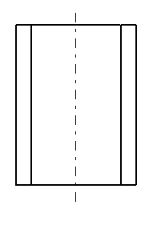
Intersection Cylindre / Plan parallèle à son axe
Le résultat final est le cylindre coupé
Qui correspond à cette vue de face

Slide 9
Intersection Cylindre / Plan parallèle à son axe
Le résultat final est le cylindre coupé
Qui correspond à cette vue de face
Ces lignes verticales correspondent au contour du cylindre et la distance normale entre eux est égale au diamètre du cylindre
Expliquez pourquoi !

Slide 10
Intersection Cylindre / Plan parallèle à son axe
Le résultat final est le cylindre coupé
Qui correspond à cette vue de face
Ces lignes verticales correspondent au contour du cylindre et la distance normale entre eux est égale au diamètre du cylindre
Expliquez pourquoi !
Ces lignes verticales correspondent aux arêtes générées par l’intersection du plan et le cylindre

Slide 11
Intersection Cylindre / Plan parallèle à son axe
Le résultat final est le cylindre coupé
Qui correspond à cette vue de face
C
D
A
B
Quelle doit être la distance du plan par rapport à l’axe du cylindre : (a) pour que les lignes verticales AC, BD coïncident, (b) pour que la ligne verticale AC n’existe plus ?
Reproduisez la vue de face à main levée et construisez les vues de dessus et de gauche

Slide 12
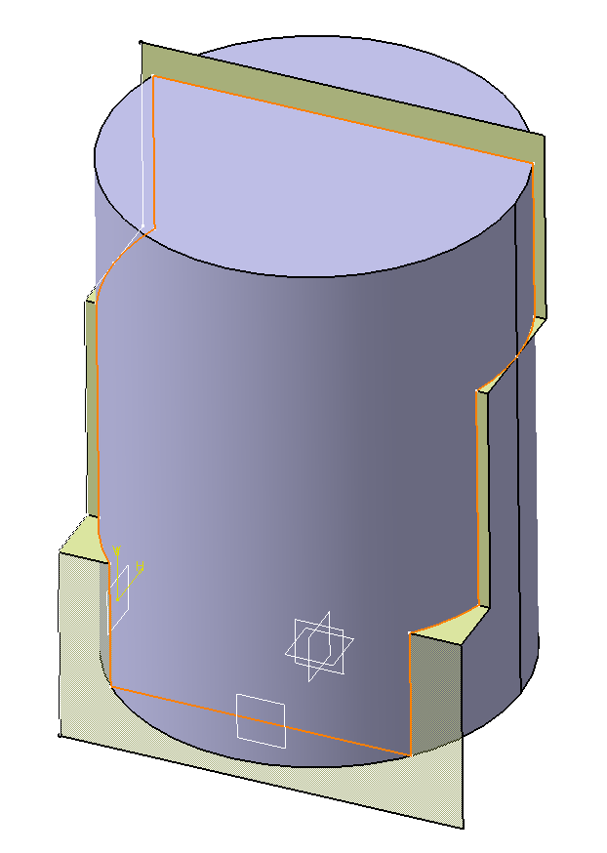
Intersection Cylindre / Plans parallèles-normaux à son axe
Dans ce cas, la surface utilisée a une forme d’escalier généré par plusieurs plans qui sont soit parallèles soit normaux à l’axe du cylindre.

Slide 13
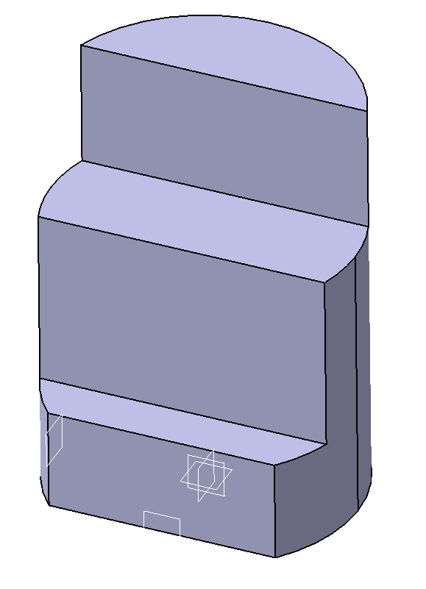
Intersection Cylindre / Plans parallèles-normaux à son axe
Dans ce cas, la surface utilisée a une forme d’escalier généré par plusieurs plans qui sont soit parallèles soit normaux à l’axe du cylindre.

Slide 14
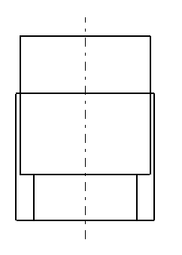
Intersection Cylindre / Plan parallèle à son axe
Le résultat final est le suivant
Qui correspond à cette vue de face

Slide 15
Intersection Cylindre / Plan parallèle à son axe
Le résultat final est le suivant
Qui correspond à cette vue de face
C
C’
Plan 3
B
B’
G
G’
F
F’
E
E’
Plan 2
A
D
A’
D’
Trouvez les correspondances entre les points indiqués sur le dessin et la vue isométrique
Reproduisez la vue de face à main levée et construisez les vues de dessus et de gauche
Quelle condition doit être remplie par les distances des plan 2 et 3 par rapport à l’axe du cylindre, pour que les lignes horizontales GG’ et CC’ aient la même longueur ?

Slide 16
Le méplat
Sur ces deux cas, les surfaces planes

Slide 17
Le méplat
Sur ces deux cas, les surfaces planes ne sont pas facilement distinguées des surfaces cylindriques.

Slide 18
Le méplat
Pour distinguer ces surfaces planes, appelées méplats, nous allons les indiquer par des lignes continues fines. Ils arrivent jusqu’aux bords visibles de la surface dont la planéité est mis en avance, en formant un X, comme aux dessins à droite. Les lignes de méplats ne doit pas toucher les lignes visibles pour qu’on ne les confond pas.
En indiquant les méplats on évite une confusion qui peut être produite par la présence de la ligne mixte. La ligne mixte indique l’axe du cylindre et donc une possibilité d’interpréter mal les dessins sans lignes de méplat.

Slide 19
Le méplat
Pour distinguer ces surfaces planes, appelées méplats, nous allons les indiquer par des lignes continues fines. Ils arrivent jusqu’aux bords visibles de la surface dont la planéité est mise en avance, en formant un X, comme aux dessins à droite. Les lignes de méplats ne doit pas toucher les lignes visibles pour qu’on ne les confond pas.
En indiquant les méplats on évite une confusion qui peut être produite par la présence de la ligne mixte. La ligne mixte indique l’axe du cylindre et donc une possibilité de mal interpréter les dessins sans lignes de méplat.

Slide 20
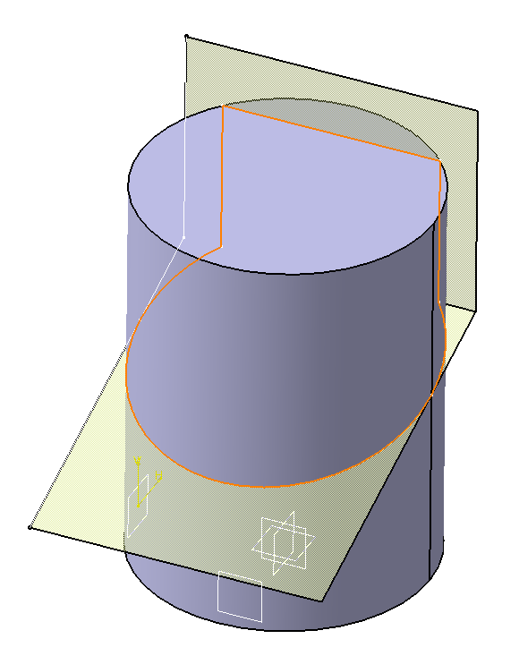
Intersection Cylindre / Plan Oblique
Considérons ce cas où une partie du plan est oblique.

Slide 21
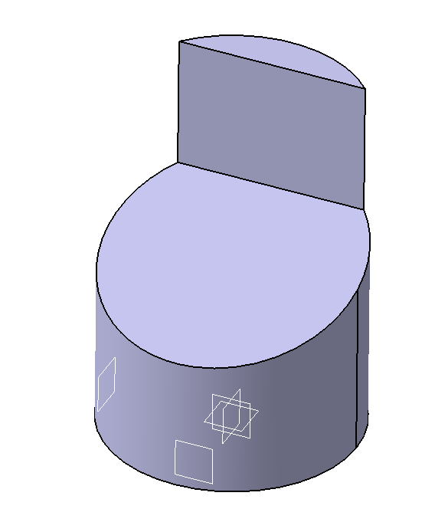
Intersection Cylindre / Plan Oblique
Considérons ce cas où une partie du plan est oblique.
Le résultat de l’intersection d’un cylindre et un plan oblique est une ellipse.

Slide 22
Intersection Cylindre / Plan Oblique
Considérons ce cas où une partie du plan est oblique.
Le résultat de l’intersection d’un cylindre et un plan oblique est une ellipse.
Nous allons montrer comment réaliser le dessin de cette pièce.
Partie d’une ellipse

Slide 23
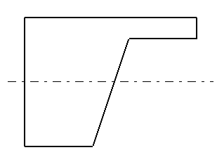
Intersection Cylindre / Plan Oblique
Nous considérons que la vue de face a été choisie comme dans ce dessin.
La partie elliptique est ici

Slide 24
Intersection Cylindre / Plan Oblique
Nous considérons que la vue de face a été choisie comme dans ce dessin.
Construire la vue de dessus est assez facile.

Slide 25
Intersection Cylindre / Plan Oblique
Construire la vue de dessus :
On place deux lignes de construction qui définissent le diamètre du cylindre.
Sa projection vers le bas serai un cercle que l’on trace.
La partie visible est détectée facilement.
Il n’y a pas des arêtes cachés.
On ajoute les lignes mixtes.

Slide 26
Intersection Cylindre / Plan Oblique
Construire la vue de dessus :
On place deux lignes de construction qui définissent le diamètre du cylindre.
Sa projection vers le bas serait un cercle que l’on trace.
La partie visible est détectée facilement.
Il n’y a pas des arêtes cachés.
On ajoute les lignes mixtes.

Slide 27
Intersection Cylindre / Plan Oblique
Construire la vue de dessus :
On place deux lignes de construction qui définissent le diamètre du cylindre.
Sa projection vers le bas serait un cercle que l’on trace.
La partie visible est détectée facilement.
Il n’y a pas des arêtes cachés.
On ajoute les lignes mixtes.

Slide 28
Intersection Cylindre / Plan Oblique
Partie visible : plan oblique à l’axe du cylindre
Construire la vue de dessus :
On place deux lignes de construction qui définissent le diamètre du cylindre.
Sa projection vers le bas serait un cercle que l’on trace.
La partie visible est détectée facilement.
Il n’y a pas des arêtes cachés.
On ajoute les lignes mixtes.
Partie visible : plan normal à l’axe du cylindre

Slide 29
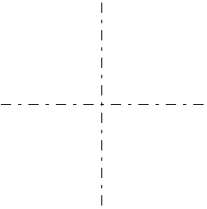
Intersection Cylindre / Plan Oblique
Construire la vue de dessus :
On place deux lignes de construction qui définissent le diamètre du cylindre.
Sa projection vers le bas serait un cercle que l’on trace.
La partie visible est détectée facilement.
Il n’y a pas d’arêtes cachées.
On ajoute les lignes mixtes.

Slide 30
Intersection Cylindre / Plan Oblique
Construire la vue de droite :
On place une ligne de construction qui définissent la base du cylindre.
On trace la droite à 45°.
On repère la base du cylindre.
La ligne horizontale la plus haute de la vue de droite correspond à la hauteur du cylindre au vue de face, comme indique la nouvelle ligne de construction.
Les extrémités de la ligne haute sur la vue de droite, corresponds au projections des point A et B par la droite à 45°.

Slide 31
Intersection Cylindre / Plan Oblique
Construire la vue de droite :
On place une ligne de construction qui définit la base du cylindre.
On trace la droite à 45°.
On repère la base du cylindre.
La ligne horizontale la plus haute de la vue de droite correspond à la hauteur du cylindre au vue de face, comme indique la nouvelle ligne de construction.
Les extrémités de la ligne haute sur la vue de droite, corresponds au projections des point A et B par la droite à 45°.

Slide 32
Intersection Cylindre / Plan Oblique
Construire la vue de droite :
On place une ligne de construction qui définit la base du cylindre.
On trace la droite à 45°.
On repère la base du cylindre.
La ligne horizontale la plus haute de la vue de droite correspond à la hauteur du cylindre au vue de face, comme indique la nouvelle ligne de construction.
Les extrémités de la ligne haute sur la vue de droite, corresponds au projections des point A et B par la droite à 45°.
La base du cylindre commence ici

Slide 33
Intersection Cylindre / Plan Oblique
Construire la vue de droite :
On place une ligne de construction qui définit la base du cylindre.
On trace la droite à 45°.
On repère la base du cylindre.
La ligne horizontale la plus haute de la vue de droite correspond à la hauteur du cylindre au vue de face, comme indique la nouvelle ligne de construction.
Les extrémités de la ligne haute sur la vue de droite, corresponds au projections des point A et B par la droite à 45°.

Slide 34
Intersection Cylindre / Plan Oblique
Construire la vue de droite :
On place une ligne de construction qui définit la base du cylindre.
On trace la droite à 45°.
On repère la base du cylindre.
La ligne horizontale la plus haute de la vue de droite correspond à la hauteur du cylindre au vue de face, comme indique la nouvelle ligne de construction.
Les extrémités de la ligne haute sur la vue de droite, corresponds au projections des point A et B par la droite à 45°.

Slide 35
Intersection Cylindre / Plan Oblique
Construire la vue de droite :
On place une ligne de construction qui définit la base du cylindre.
On trace la droite à 45°.
On repère la base du cylindre.
La ligne horizontale la plus haute de la vue de droite correspond à la hauteur du cylindre au vue de face, comme indique la nouvelle ligne de construction.
Les extrémités de la ligne haute sur la vue de droite, correspondent aux projections des point A et B par la droite à 45°.
A
B

Slide 36
Intersection Cylindre / Plan Oblique
Construire la vue de droite :
On place une ligne de construction qui définit la base du cylindre.
On trace la droite à 45°.
On repère la base du cylindre.
La ligne horizontale la plus haute de la vue de droite correspond à la hauteur du cylindre au vue de face, comme indique la nouvelle ligne de construction.
Les extrémités de la ligne haute sur la vue de droite, correspondent aux projections des point A et B par la droite à 45°.
A
B

Slide 37
Intersection Cylindre / Plan Oblique
Construire la vue de droite :
On place une ligne de construction qui définit la base du cylindre.
On trace la droite à 45°.
On repère la base du cylindre.
La ligne horizontale la plus haute de la vue de droite correspond à la hauteur du cylindre au vue de face, comme indique la nouvelle ligne de construction.
Les extrémités de la ligne haute sur la vue de droite, correspondent aux projections des point A et B par la droite à 45°.
B
A
A
B

Slide 38
Intersection Cylindre / Plan Oblique
On cherche maintenant les lignes verticales.

Slide 39
Intersection Cylindre / Plan Oblique
On cherche maintenant les lignes verticales.
L’arête AE correspond à un plan parallèle à l’axe du cylindre et sa projection sera un rectangle.
A
E

Slide 40
Intersection Cylindre / Plan Oblique
On cherche maintenant les lignes verticales.
L’arête AE correspond à un plan parallèle à l’axe du cylindre et sa projection sera un rectangle.
Par contre l’arête EG correspond à une ellipse. On travaille avec la droite à 45° comme avant pour chaque point entre E et G.
A
E
G

Slide 41
Intersection Cylindre / Plan Oblique
Pour chaque point entre E et G, on trouve les projections sur la vue de droite, en passant par les points équivalents de la vue de dessus et la droite à 45°.
A
E
G

Slide 42
Intersection Cylindre / Plan Oblique
Un point ici
Pour chaque point entre E et G, on trouve les projections sur la vue de droite, en passant par les points équivalents de la vue de dessus et la droite à 45°.
A
E
G

Slide 43
Intersection Cylindre / Plan Oblique
Pour chaque point entre E et G, on trouve les projections sur la vue de droite, en passant par les points équivalents de la vue de dessus et la droite à 45°.
A
E
G
Correspond aux deux points ici…

Slide 44
Intersection Cylindre / Plan Oblique
Pour chaque point entre E et G, on trouve les projections sur la vue de droite, en passant par les points équivalents de la vue de dessus et la droite à 45°.
A
E
G
… Qui correspondent aux deux points ici…

Slide 45
Intersection Cylindre / Plan Oblique
Pour chaque point entre E et G, on trouve les projections sur la vue de droite, en passant par les points équivalents de la vue de dessus et la droite à 45°.
A
E
G
… Qui correspondent aux deux points ici.

Slide 46
Intersection Cylindre / Plan Oblique
Pour chaque point entre E et G, on trouve les projections sur la vue de droite, en passant par les points équivalents de la vue de dessus et la droite à 45°.
A
E
G
Ces sont les deux premiers points de l’ellipse!

Slide 47
Intersection Cylindre / Plan Oblique
Pour chaque point entre E et G, on trouve les projections sur la vue de droite, en passant par les points équivalents de la vue de dessus et la droite à 45°.
Par la même construction on repère les autres points
A
E
G

Slide 48
Intersection Cylindre / Plan Oblique
Pour chaque point entre E et G, on trouve les projections sur la vue de droite, en passant par les points équivalents de la vue de dessus et la droite à 45°.
A
E
G

Slide 49
Intersection Cylindre / Plan Oblique
Pour chaque point entre E et G, on trouve les projections sur la vue de droite, en passant par les points équivalents de la vue de dessus et la droite à 45°.
A
E
G

Slide 50
Intersection Cylindre / Plan Oblique
Pour chaque point entre E et G, on trouve les projections sur la vue de droite, en passant par les points équivalents de la vue de dessus et la droite à 45°.
A
E
G

Slide 51
Intersection Cylindre / Plan Oblique
Pour chaque point entre E et G, on trouve les projections sur la vue de droite, en passant par les points équivalents de la vue de dessus et la droite à 45°.
A
E
G
Quand on arrive au point G les deux points projetés par la droite à 45° coïncident.

Slide 52
Intersection Cylindre / Plan Oblique
Pour chaque point entre E et G, on trouve les projections sur la vue de droite, en passant par les points équivalents de la vue de dessus et la droite à 45°.
A
E
G
Quand on arrive au point G les deux points projetés par la droite à 45° coïncident.
Maintenant on peut tracer l’ellipse.

Slide 53
Intersection Cylindre / Plan Oblique
Pour chaque point entre E et G, on trouve les projections sur la vue de droite, en passant par les points équivalents de la vue de dessus et la droite à 45°.
Maintenant on peut tracer l’ellipse et on finit avec le contour du cylindre. Comme tous les dessins à la main, c’est difficile d’avoir une représentation exacte.

Slide 54
Intersection Cylindre / Plan Oblique
Pour chaque point entre E et G, on trouve les projections sur la vue de droite, en passant par les points équivalents de la vue de dessus et la droite à 45°.
Maintenant on peut tracer l’ellipse et on finit avec le contour du cylindre. Comme tous les dessins à la main, c’est difficile d’avoir une représentation exacte.

Slide 55
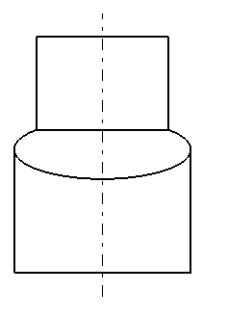
Intersection Cylindre / Plan Oblique
Pour chaque point entre E et G, on trouve les projections sur la vue de droite, en passant par les points équivalents de la vue de dessus et la droite à 45°.
Maintenant on peut tracer l’ellipse et on finit avec le contour du cylindre. Comme tous les dessins à la main, c’est difficile d’avoir une représentation exacte.
Ici la vue de droite est remplacée par une vue créée par un système CAO, Conception Assistée par Ordinateur (ang : CAD - Computer Aided Design)

Slide 56
Intersection Cylindre / Plan Oblique
REAGIR ! https://fr.wikipedia.org/wiki/Conception_assistée_par_ordinateur
Pour chaque point entre E et G, on trouve les projections sur la vue de droite, en passant par les points équivalents de la vue de dessus et la droite à 45°.
Maintenant on peut tracer l’ellipse et on finit avec le contour du cylindre. Comme tous les dessins à la main, c’est difficile d’avoir une représentation exacte.
Ici la vue de droite est remplacée par une vue créée par un système CAO, Conception Assistée par Ordinateur (ang : CAD - Computer Aided Design)

Slide 57
Intersection Cylindre / Plan Oblique
Pour chaque point entre E et G, on trouve les projections sur la vue de droite, en passant par les points équivalents de la vue de dessus et la droite à 45°.
Maintenant on peut tracer l’ellipse et on finit avec le contour du cylindre. Comme tous les dessins à la main, c’est difficile d’avoir une représentation exacte.
Quand on travaille à la main, les 4 extrémités de l’ellipse suffisent (ici on voit 3)

Slide 58
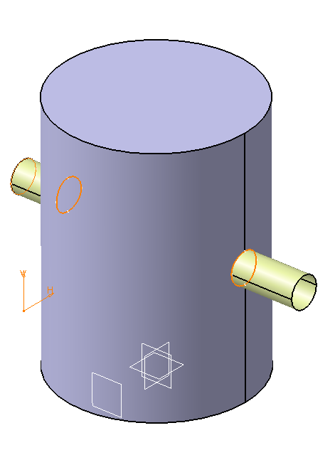
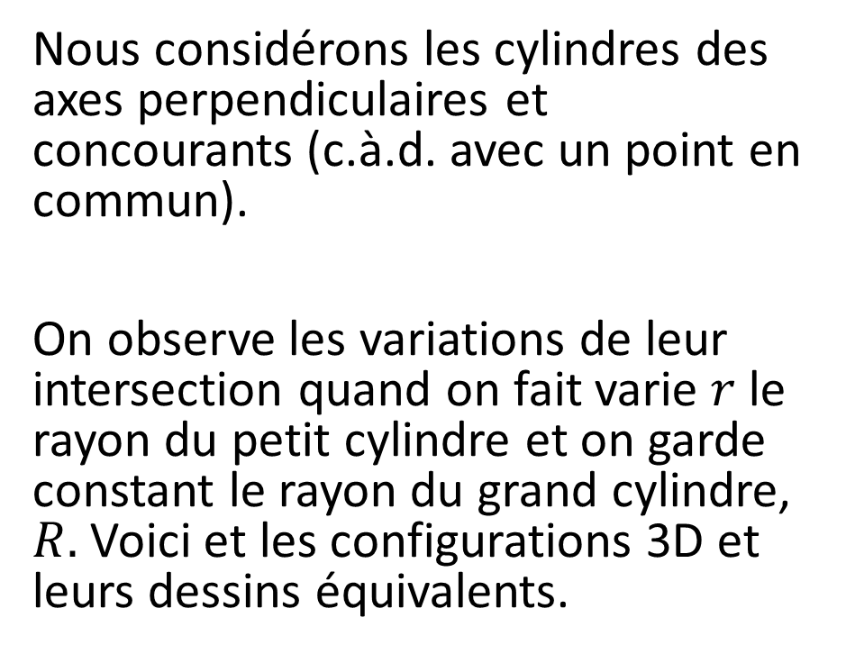


Intersection Cylindre / Cylindre aux axes perpendiculaires et concourants
$$R$$
Nous considérons les cylindres des axes perpendiculaires et concourants (c.à.d. avec un point en commun).
On observe les variations de leur intersection quand on fait varie $r$ le rayon du petit cylindre et on garde constant le rayon du grand cylindre, $R.$ Voici et les configurations 3D et leurs dessins équivalents.
$$r$$

Slide 59
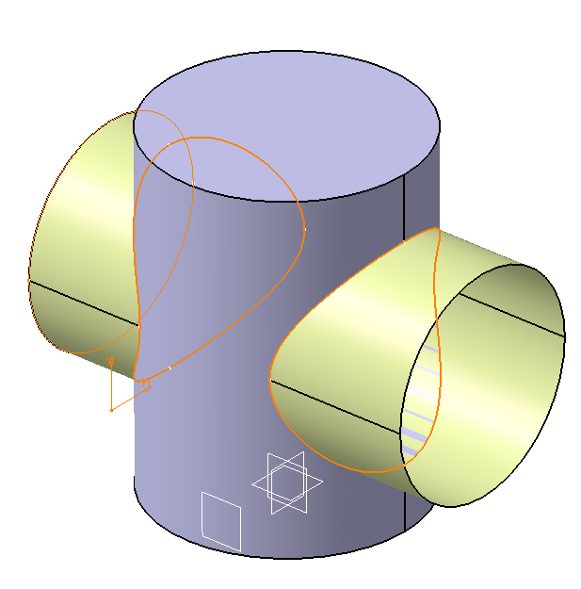
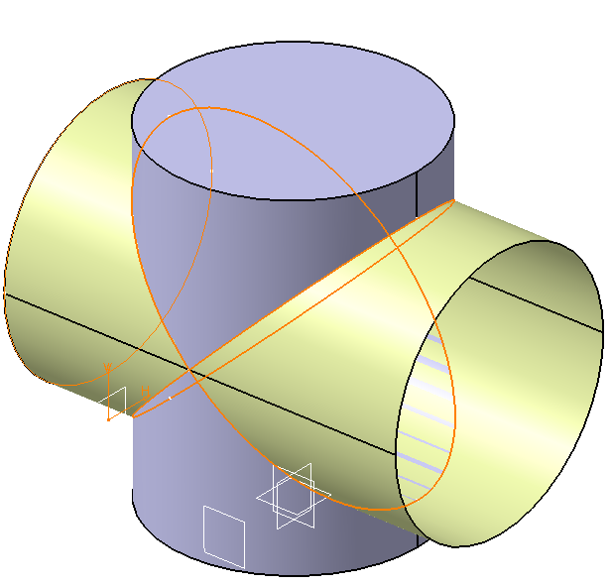
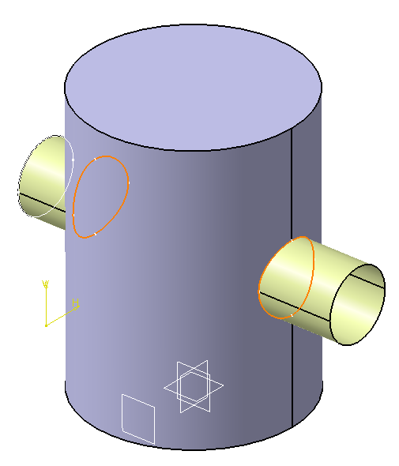
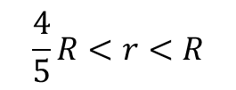


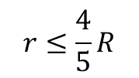
Intersection Cylindre / Cylindre aux axes perpendiculaires et concourants
$$r≪R$$
$$r≤\frac{4}{5}R$$
$$\frac{4}{5}R<r<R$$
$$r=R$$

Slide 60
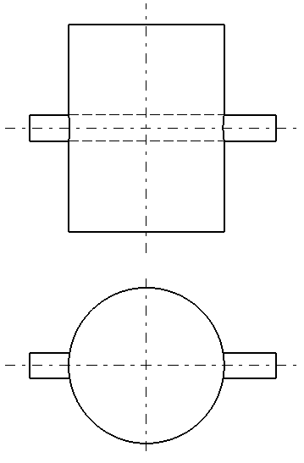
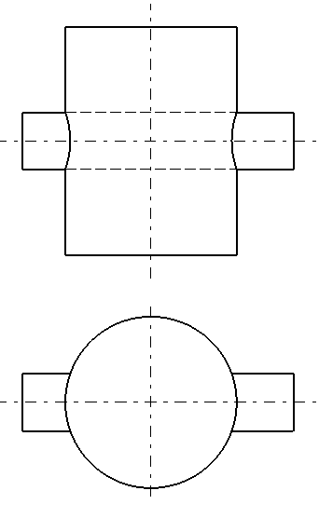
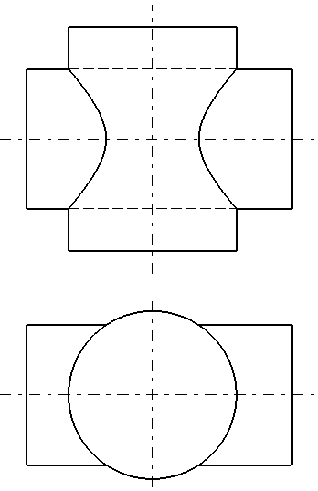
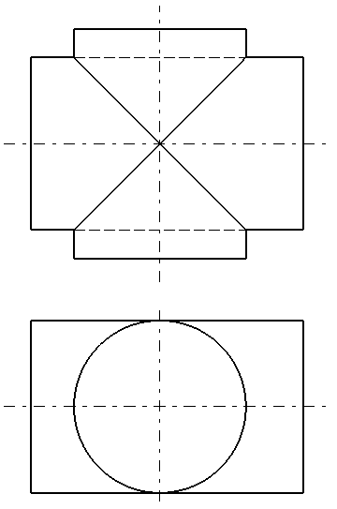
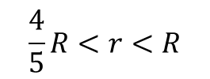


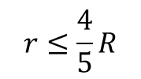
Intersection Cylindre / Cylindre aux axes perpendiculaires et concourants
$$r≤\frac{4}{5}R$$
$$\frac{4}{5}R<r<R$$
$$r≪R$$
$$r=R$$

Slide 61




Intersection Cylindre / Cylindre aux axes perpendiculaires et concourants
Ces intersections apparaissent très souvent en dessin. Pour éviter d’utiliser la droite à 45°, nous pouvons utiliser les conventions suivantes qui nous permettent d'approcher la trace exacte par :
$$r≤\frac{4}{5}R$$
$$\frac{4}{5}R<r<R$$
$$r≪R$$
$$r=R$$

Slide 62
Intersection Cylindre / Cylindre aux axes perpendiculaires et concourants
Ces intersections apparaissent très souvent en dessin. Pour éviter d’utiliser la droite à 45°, nous pouvons utiliser les conventions suivantes qui nous permettent d'approcher la trace exacte par :
$$r≤\frac{4}{5}R$$
$$\frac{4}{5}R<r<R$$
$$r≪R$$
$$r=R$$

Slide 63
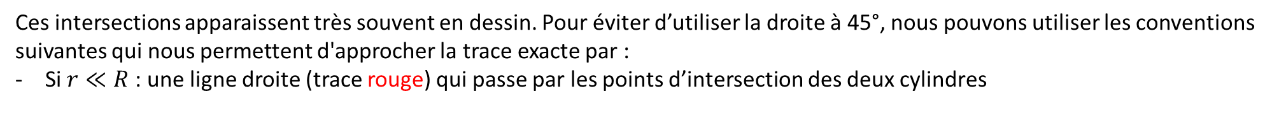
Intersection Cylindre / Cylindre aux axes perpendiculaires et concourants
Ces intersections apparaissent très souvent en dessin. Pour éviter d’utiliser la droite à 45°, nous pouvons utiliser les conventions suivantes qui nous permettent d'approcher la trace exacte par :
Si $r≪R$ : une ligne droite (trace rouge) qui passe par les points d’intersection des deux cylindres
$$r≤\frac{4}{5}R$$
$$\frac{4}{5}R<r<R$$
$$r≪R$$
$$r=R$$

Slide 64
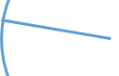
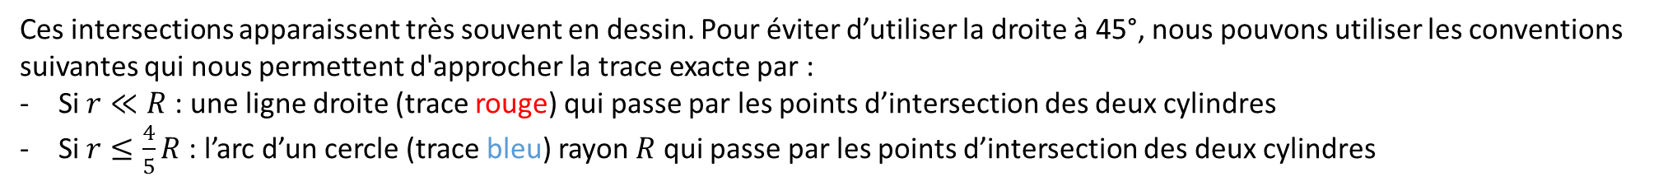
Intersection Cylindre / Cylindre aux axes perpendiculaires et concourants
Ces intersections apparaissent très souvent en dessin. Pour éviter d’utiliser la droite à 45°, nous pouvons utiliser les conventions suivantes qui nous permettent d'approcher la trace exacte par :
Si $r≪R$ : une ligne droite (trace rouge) qui passe par les points d’intersection des deux cylindres
Si $r≤\frac{4}{5}R$ : l’arc d’un cercle (trace bleu) rayon $R$ qui passe par les points d’intersection des deux cylindres
$$r≤\frac{4}{5}R$$
$$\frac{4}{5}R<r<R$$
$$r≪R$$
$$r=R$$

Slide 65
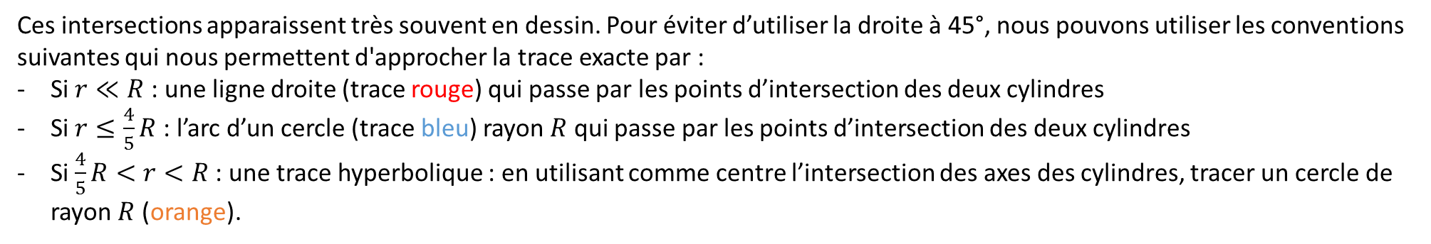
Intersection Cylindre / Cylindre aux axes perpendiculaires et concourants
Ces intersections apparaissent très souvent en dessin. Pour éviter d’utiliser la droite à 45°, nous pouvons utiliser les conventions suivantes qui nous permettent d'approcher la trace exacte par :
Si $r≪R$ : une ligne droite (trace rouge) qui passe par les points d’intersection des deux cylindres
Si $r≤\frac{4}{5}R$ : l’arc d’un cercle (trace bleu) rayon $R$ qui passe par les points d’intersection des deux cylindres
Si $\frac{4}{5}R<r<R$: une trace hyperbolique : en utilisant comme centre l’intersection des axes des cylindres, tracer un cercle de rayon $R$ (orange).
$$r≤\frac{4}{5}R$$
$$\frac{4}{5}R<r<R$$
$$r≪R$$
$$r=R$$

Slide 66
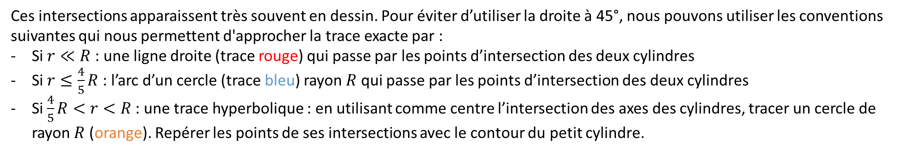
Intersection Cylindre / Cylindre aux axes perpendiculaires et concourants
Ces intersections apparaissent très souvent en dessin. Pour éviter d’utiliser la droite à 45°, nous pouvons utiliser les conventions suivantes qui nous permettent d'approcher la trace exacte par :
Si $r≪R$ : une ligne droite (trace rouge) qui passe par les points d’intersection des deux cylindres
Si $r≤\frac{4}{5}R$ : l’arc d’un cercle (trace bleu) rayon $R$ qui passe par les points d’intersection des deux cylindres
Si $\frac{4}{5}R<r<R$: une trace hyperbolique : en utilisant comme centre l’intersection des axes des cylindres, tracer un cercle de rayon $R$ (orange). Repérer les points de ses intersections avec le contour du petit cylindre.
$$r≤\frac{4}{5}R$$
$$\frac{4}{5}R<r<R$$
$$r≪R$$
$$r=R$$

Slide 67
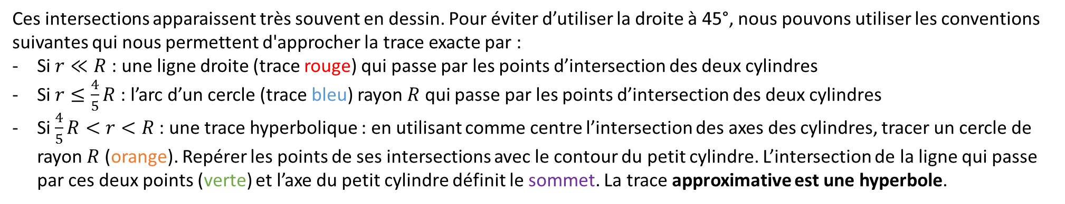
Intersection Cylindre / Cylindre aux axes perpendiculaires et concourants
Ces intersections apparaissent très souvent en dessin. Pour éviter d’utiliser la droite à 45°, nous pouvons utiliser les conventions suivantes qui nous permettent d'approcher la trace exacte par :
Si $r≪R$ : une ligne droite (trace rouge) qui passe par les points d’intersection des deux cylindres
Si $r≤\frac{4}{5}R$ : l’arc d’un cercle (trace bleu) rayon $R$ qui passe par les points d’intersection des deux cylindres
Si $\frac{4}{5}R<r<R$: une trace hyperbolique : en utilisant comme centre l’intersection des axes des cylindres, tracer un cercle de rayon $R$ (orange). Repérer les points de ses intersections avec le contour du petit cylindre. L’intersection de la ligne qui passe par ces deux points (verte) et l’axe du petit cylindre définit le sommet. La trace approximative est une hyperbole.
$$r≤\frac{4}{5}R$$
$$\frac{4}{5}R<r<R$$
$$r≪R$$
$$r=R$$

Slide 68
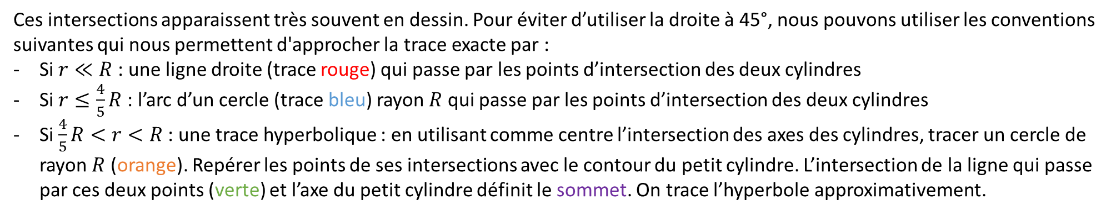
Intersection Cylindre / Cylindre aux axes perpendiculaires et concourants
Ces intersections apparaissent très souvent en dessin. Pour éviter d’utiliser la droite à 45°, nous pouvons utiliser les conventions suivantes qui nous permettent d'approcher la trace exacte par :
Si $r≪R$ : une ligne droite (trace rouge) qui passe par les points d’intersection des deux cylindres
Si $r≤\frac{4}{5}R$ : l’arc d’un cercle (trace bleu) rayon $R$ qui passe par les points d’intersection des deux cylindres
Si $\frac{4}{5}R<r<R$: une trace hyperbolique : en utilisant comme centre l’intersection des axes des cylindres, tracer un cercle de rayon $R$ (orange). Repérer les points de ses intersections avec le contour du petit cylindre. L’intersection de la ligne qui passe par ces deux points (verte) et l’axe du petit cylindre définit le sommet. On trace l’hyperbole approximativement.
La méthode générale : Vous avez du temps et vous voulez trouver la trace exacte ?
$$r≤\frac{4}{5}R$$
$$\frac{4}{5}R<r<R$$
$$r≪R$$
$$r=R$$

Slide 69
Intersection Cylindre / Cylindre aux axes perpendiculaires et concourants
Ces intersections apparaissent très souvent en dessin. Pour éviter d’utiliser la droite à 45°, nous pouvons utiliser les conventions suivantes qui nous permettent d'approcher la trace exacte par :
Si $r≪R$ : une ligne droite (trace rouge) qui passe par les points d’intersection des deux cylindres
Si $r≤\frac{4}{5}R$ : l’arc d’un cercle (trace bleu) rayon $R$ qui passe par les points d’intersection des deux cylindres
Si $\frac{4}{5}R<r<R$: une trace hyperbolique : en utilisant comme centre l’intersection des axes des cylindres, tracer un cercle de rayon $R$ (orange). Repérer les points de ses intersections avec le contour du petit cylindre. L’intersection de la ligne qui passe par ces deux points (verte) et l’axe du petit cylindre définit le sommet. On trace l’hyperbole approximativement.
La méthode générale : Vous avez du temps et vous voulez trouver la trace exacte ?
Répétez cette étape avec un cercle d’un rayon plus grande que $R$.
$$r≤\frac{4}{5}R$$
$$\frac{4}{5}R<r<R$$
$$r≪R$$
$$r=R$$

Slide 70
Intersection Cylindre / Cylindre aux axes perpendiculaires et concourants
Ces intersections apparaissent très souvent en dessin. Pour éviter d’utiliser la droite à 45°, nous pouvons utiliser les conventions suivantes qui nous permettent d'approcher la trace exacte par :
Si $r≪R$ : une ligne droite (trace rouge) qui passe par les points d’intersection des deux cylindres
Si $r≤\frac{4}{5}R$ : l’arc d’un cercle (trace bleu) rayon $R$ qui passe par les points d’intersection des deux cylindres
Si $\frac{4}{5}R<r<R$: une trace hyperbolique : en utilisant comme centre l’intersection des axes des cylindres, tracer un cercle de rayon $R$ (orange). Repérer les points de ses intersections avec le contour du petit cylindre. L’intersection de la ligne qui passe par ces deux points (verte) et l’axe du petit cylindre définit le sommet. On trace l’hyperbole approximativement.
La méthode générale : Vous avez du temps et vous voulez trouver la trace exacte ?
Répétez cette étape avec un cercle d’un rayon plus grande que $R$.
Prenez les même intersection comme avant et trouvez la ligne qui passe par ces deux points.
$$r≤\frac{4}{5}R$$
$$\frac{4}{5}R<r<R$$
$$r≪R$$
$$r=R$$

Slide 71
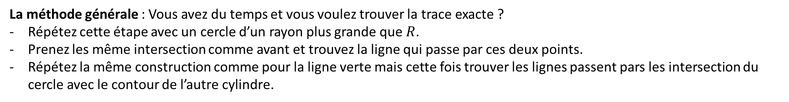
Intersection Cylindre / Cylindre aux axes perpendiculaires et concourants
Ces intersections apparaissent très souvent en dessin. Pour éviter d’utiliser la droite à 45°, nous pouvons utiliser les conventions suivantes qui nous permettent d'approcher la trace exacte par :
Si $r≪R$ : une ligne droite (trace rouge) qui passe par les points d’intersection des deux cylindres
Si $r≤\frac{4}{5}R$ : l’arc d’un cercle (trace bleu) rayon $R$ qui passe par les points d’intersection des deux cylindres
Si $\frac{4}{5}R<r<R$: une trace hyperbolique : en utilisant comme centre l’intersection des axes des cylindres, tracer un cercle de rayon $R$ (orange). Repérer les points de ses intersections avec le contour du petit cylindre. L’intersection de la ligne qui passe par ces deux points (verte) et l’axe du petit cylindre définit le sommet. On trace l’hyperbole approximativement.
La méthode générale : Vous avez du temps et vous voulez trouver la trace exacte ?
Répétez cette étape avec un cercle d’un rayon plus grande que $R$.
Prenez les même intersection comme avant et trouvez la ligne qui passe par ces deux points.
Répétez la même construction comme pour la ligne verte mais cette fois trouver les lignes passent pars les intersection du cercle avec le contour de l’autre cylindre.
$$r≤\frac{4}{5}R$$
$$\frac{4}{5}R<r<R$$
$$r≪R$$
$$r=R$$

Slide 72
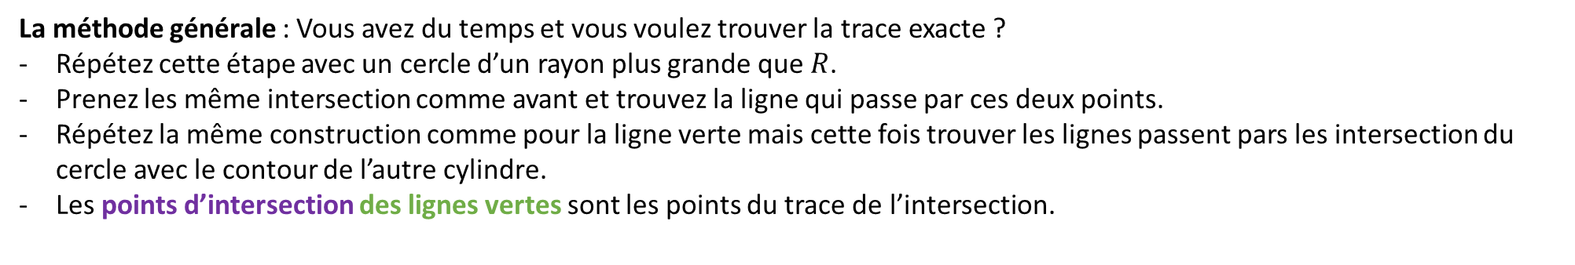
Intersection Cylindre / Cylindre aux axes perpendiculaires et concourants
Ces intersections apparaissent très souvent en dessin. Pour éviter d’utiliser la droite à 45°, nous pouvons utiliser les conventions suivantes qui nous permettent d'approcher la trace exacte par :
Si $r≪R$ : une ligne droite (trace rouge) qui passe par les points d’intersection des deux cylindres
Si $r≤\frac{4}{5}R$ : l’arc d’un cercle (trace bleu) rayon $R$ qui passe par les points d’intersection des deux cylindres
Si $\frac{4}{5}R<r<R$: une trace hyperbolique : en utilisant comme centre l’intersection des axes des cylindres, tracer un cercle de rayon $R$ (orange). Repérer les points de ses intersections avec le contour du petit cylindre. L’intersection de la ligne qui passe par ces deux points (verte) et l’axe du petit cylindre définit le sommet. On trace l’hyperbole approximativement.
La méthode générale : Vous avez du temps et vous voulez trouver la trace exacte ?
Répétez cette étape avec un cercle d’un rayon plus grande que $R$.
Prenez les même intersection comme avant et trouvez la ligne qui passe par ces deux points.
Répétez la même construction comme pour la ligne verte mais cette fois trouver les lignes passent pars les intersection du cercle avec le contour de l’autre cylindre.
Les points d’intersection des lignes vertes sont les points du trace de l’intersection.
$$r≤\frac{4}{5}R$$
$$\frac{4}{5}R<r<R$$
$$r≪R$$
$$r=R$$

Slide 73
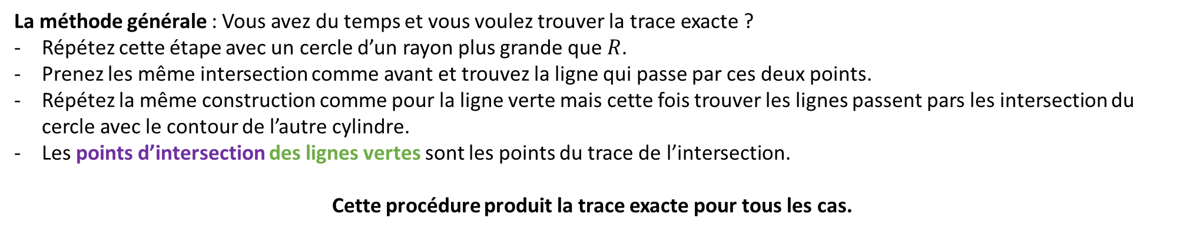
Intersection Cylindre / Cylindre aux axes perpendiculaires et concourants
Ces intersections apparaissent très souvent en dessin. Pour éviter d’utiliser la droite à 45°, nous pouvons utiliser les conventions suivantes qui nous permettent d'approcher la trace exacte par :
Si $r≪R$ : une ligne droite (trace rouge) qui passe par les points d’intersection des deux cylindres
Si $r≤\frac{4}{5}R$ : l’arc d’un cercle (trace bleu) rayon $R$ qui passe par les points d’intersection des deux cylindres
Si $\frac{4}{5}R<r<R$: une trace hyperbolique : en utilisant comme centre l’intersection des axes des cylindres, tracer un cercle de rayon $R$ (orange). Repérer les points de ses intersections avec le contour du petit cylindre. L’intersection de la ligne qui passe par ces deux points (verte) et l’axe du petit cylindre définit le sommet. On trace l’hyperbole approximativement.
La méthode générale : Vous avez du temps et vous voulez trouver la trace exacte ?
Répétez cette étape avec un cercle d’un rayon plus grande que $R$.
Prenez les même intersection comme avant et trouvez la ligne qui passe par ces deux points.
Répétez la même construction comme pour la ligne verte mais cette fois trouver les lignes passent pars les intersection du cercle avec le contour de l’autre cylindre.
Les points d’intersection des lignes vertes sont les points du trace de l’intersection.
Cette procédure produit la trace exacte pour tous les cas.
$$r≤\frac{4}{5}R$$
$$\frac{4}{5}R<r<R$$
$$r≪R$$
$$r=R$$

Slide 74
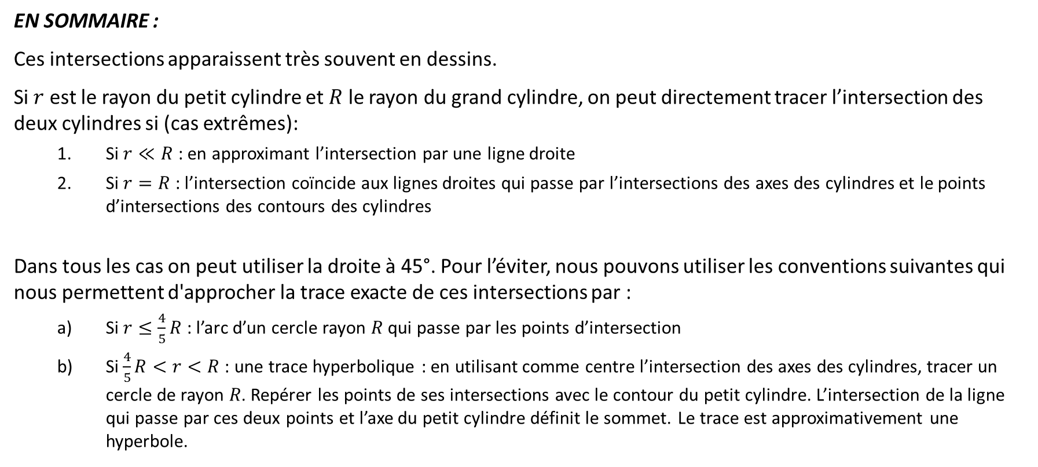
Intersection Cylindre / Cylindre aux axes perpendiculaires et concourants
EN SOMMAIRE :
Ces intersections apparaissent très souvent en dessins.
Si $r$ est le rayon du petit cylindre et $R$ le rayon du grand cylindre, on peut directement tracer l’intersection des deux cylindres si (cas extrêmes):
Si $r≪R$ : en approximant l’intersection par une ligne droite
Si $r=R$ : l’intersection coïncide aux lignes droites qui passe par l’intersections des axes des cylindres et le points d’intersections des contours des cylindres
Dans tous les cas on peut utiliser la droite à 45°. Pour l’éviter, nous pouvons utiliser les conventions suivantes qui nous permettent d'approcher la trace exacte de ces intersections par :
Si $r≤\frac{4}{5}R$ : l’arc d’un cercle rayon $R$ qui passe par les points d’intersection
Si $\frac{4}{5}R<r<R$: une trace hyperbolique : en utilisant comme centre l’intersection des axes des cylindres, tracer un cercle de rayon 𝑅. Repérer les points de ses intersections avec le contour du petit cylindre. L’intersection de la ligne qui passe par ces deux points et l’axe du petit cylindre définit le sommet. Le trace est approximativement une hyperbole.

Slide 75
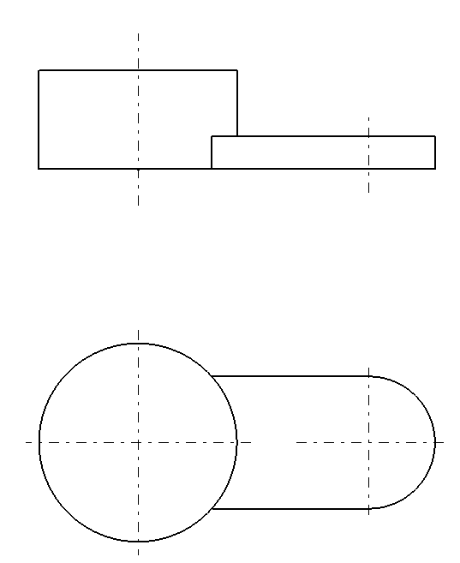
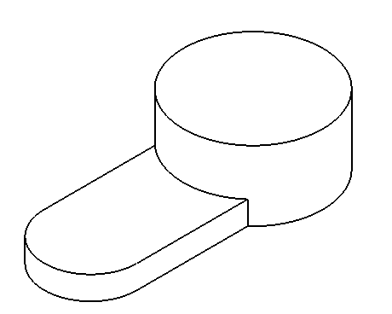
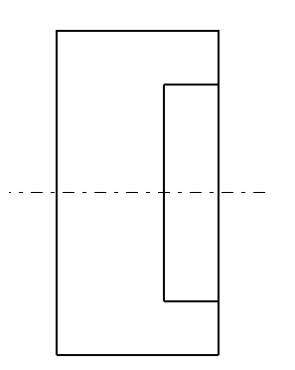
Les arêtes d’intersection
Les intersections de deux surfaces définissent des arêtes qui sont indiquées sur le dessin comme visibles ou cachées.
Arête d’intersection

Slide 76
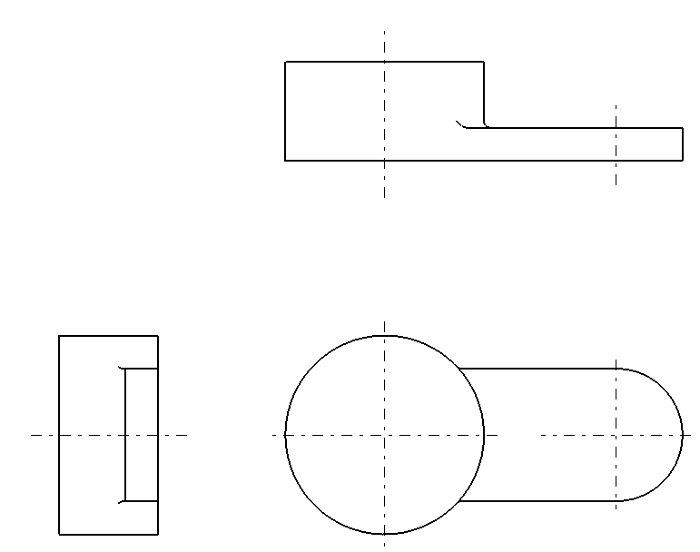
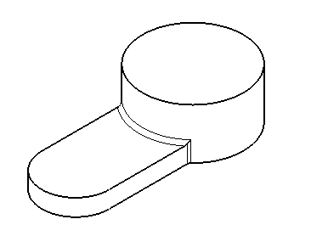
Congés de raccordement
Par contre les plupart des intersections de surfaces extérieurs sont arrondies et elles sont appelées congés de raccordement.
Une des raisons peut être de supprimer les angles vifs et d’éviter l’usure qui est impliquée par la concentration de contraintes sur ces angles.
Congé de raccordement :
Arête d’intersection
arrondie

Slide 77
Congés de raccordement
Par contre les plupart des intersections de surfaces extérieurs sont arrondies et elles sont appelées congés de raccordement.
Une des raisons peut être de supprimer les angles vifs et d’éviter l’usure qui est impliquée par la concentration de contraintes sur ces angles.
REAGIR !
https://fr.wikipedia.org/wiki/Concentration_de_contrainte
Congé de raccordement :
Arête d’intersection
arrondie

Slide 78
Congés de raccordement
Comparer les deux dessin, quelle sont les différences ?
Sur votre recueil de plans A3 p.4 et p.5 identifiez les congés de raccordement sur le corps de chaque mécanisme.

Slide 79
Congés de raccordement
Comparer les deux dessin, quelle sont les différences ?
Sur votre recueil de plans A3 p.4 et p.5 identifiez les congés de raccordement sur le corps de chaque mécanisme.

Slide 80
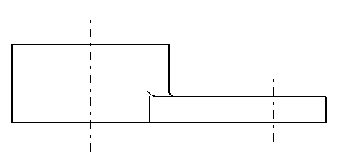
Arêtes Fictives
Arêtes d’intersection sans congé
Pour mieux identifier les conges de raccordement, nous pouvons ajouter des lignes d’arêtes fictives.
Les arêtes fictives sont dessinées avec un trait fin et continue et elles sont optionnelles.
Elles indiquent la position de l’arête vraie si on n’avait pas de congés.
Arêtes d’intersection avec congé sans lignes fictives
Arêtes d’intersection avec congé avec lignes fictives

Slide 81
Exercice 1
Utiliser la méthode exacte pour tracer les intersections manquantes aux dessins.
Quelle est vos observations par rapport au chacun de ces cas ?
Pouvez-vous expliquer pourquoi les traces approchées sont plutôt correctes ?

Slide 82
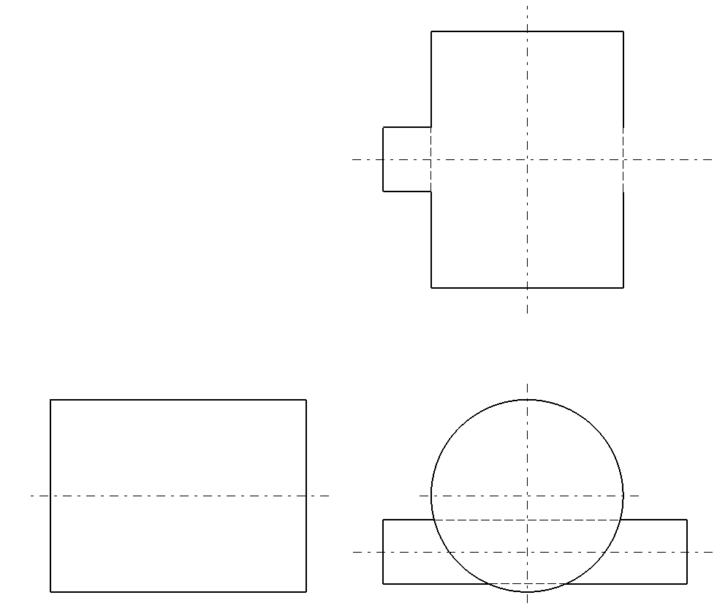
Exercice 2
Ce dessin représente une des intersections de deux cylindres qu’on n’a pas étudier.
La vue de face est la seule vue complète.
Caractériser l’intersection de deux cylindre par rapport à leurs axes.
Expliquer à quoi correspondent les lignes rouges ?
Compléter les deux vues

Slide 83
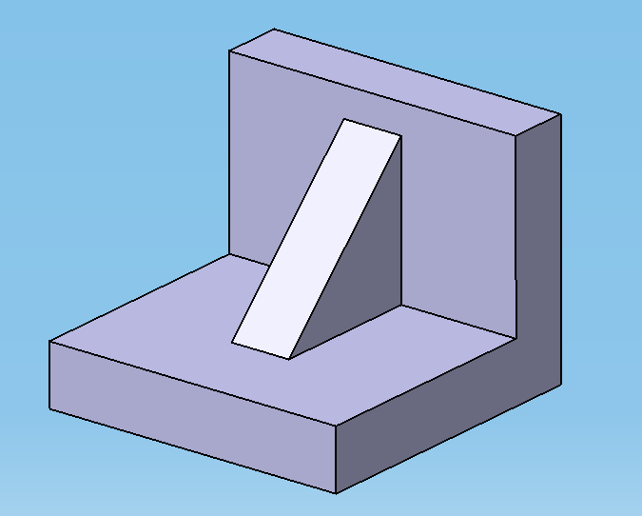
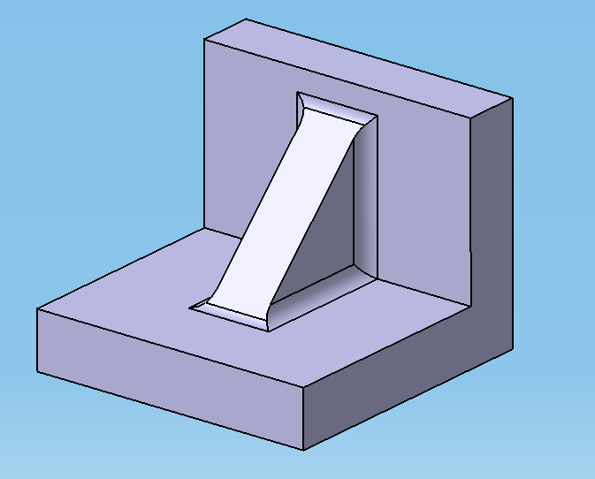
Exercice 3
Ces figures représentent une nervure.

Slide 84
Exercice 3
Ces figures représentent une nervure. Expliquer la différence entre les deux figures et pour chaque cas dessins les vues nécessaires pour bien définir l’objet.
→Aller à la présentation 5

